Slide 1

10 сынып
Қазақстан тарихы (жаратылыстану бағыты)
§53.Қазақ халқының материалдық мәдениеті және қолданбалы өнері.
БҮГІНГІ САБАҚТА:
Материалдық мәдениет;
Қазақ халқының дәстүрлі баспанасы;
Киіз үйдің нышаны.

Slide 2
НАЗАР АУДАРЫҢЫЗ!
Халықтың (этностың) материалдық мәдениеті дегеніміз-халық жасаған материалдық құндылықтар жиынтығы.
Материалдық мәдениет
жәдігерлерден технологиялардан
(баспана, киім-кешек, әшекейлер, қару-жарақ, қолданбалы өнер заттары, тағам, ыдыс-аяқ және т.б.)

Slide 3
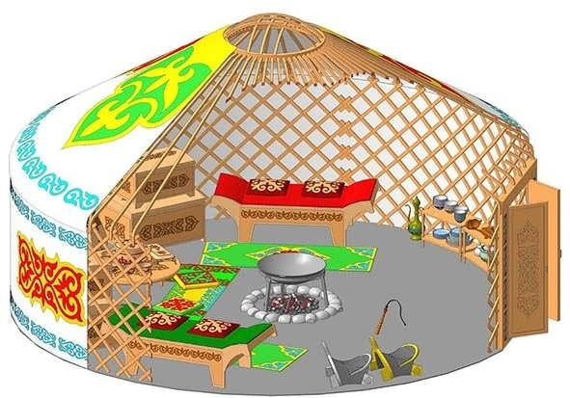
КИІЗ ҮЙ
КИІЗ ЖАБЫН туырлық, үзік
түндік, киіз есік
ШАҢЫРАҚ
УЫҚ
КЕРЕГЕ
Бекіту бауларына
жылқының қылы, қой жүні және қайыс қолданылады
ЕСІК
4
2
1
5
3
Киіз үй кеңістігі 5 бөлікке бөлінеді: ошақ, қонақтарға арналған орын, ер кісілерге арналған, әйелдерге арналған бөлік, босаға.

Slide 4

Материалдық мәдениет дегеніміз не?
Киіз үй кеңістігі неше бөлікке бөлінеді?

Slide 5
ТАПСЫРМА
Көшпелілерде баспаналардың тағы қандай үлгілері кездеседі?
Киіз үйді өнертабысқа жатқыза аласыз ба?

Slide 6
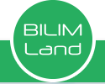
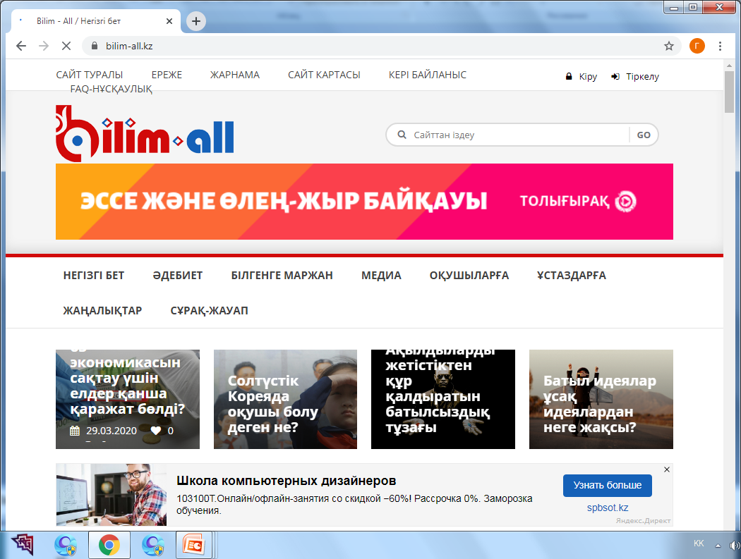
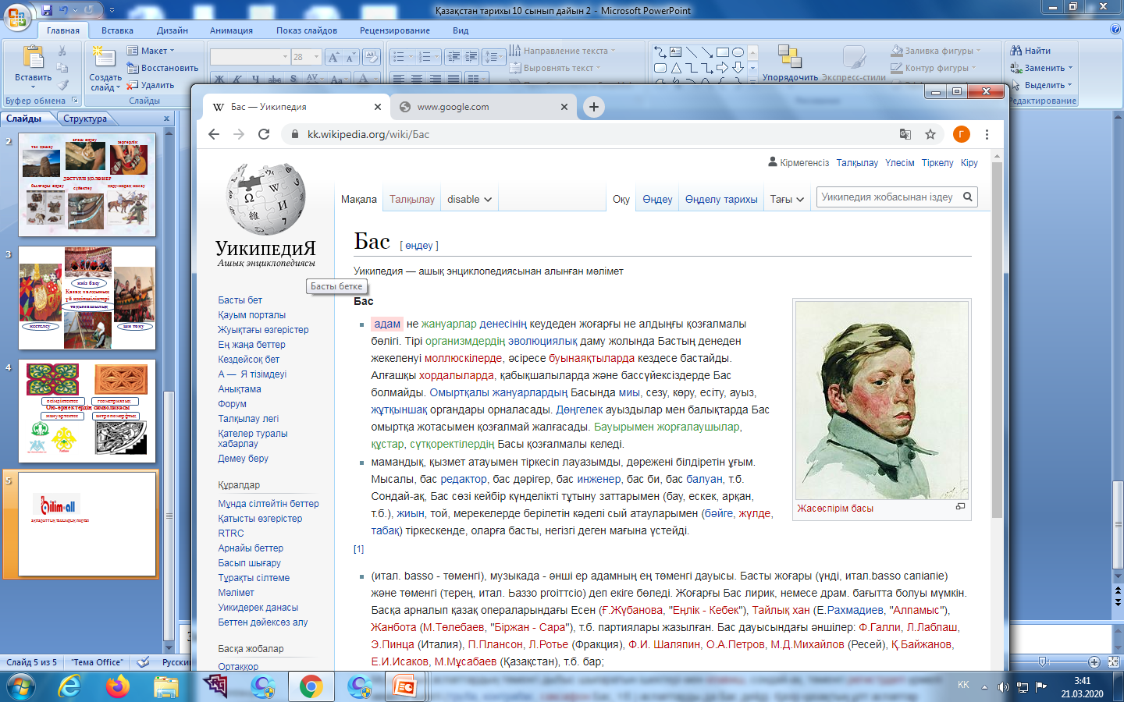
ақпараттық танымдық портал
электронды оқыту платформасы

